Slide 1


数学建模引论

Slide 2
数学建模引论
南京信息工程大学数学与统计学院
程国胜
Mail: chenggsh@sina.com
Tel: 025-58731561
藕舫楼639
南京信息工程大学数学与统计学院

Slide 3
数学建模引论
1. 建模回顾与展望
2. 建模概论
3. 建模方法论
4. 建模案例
南京信息工程大学数学与统计学院

Slide 4

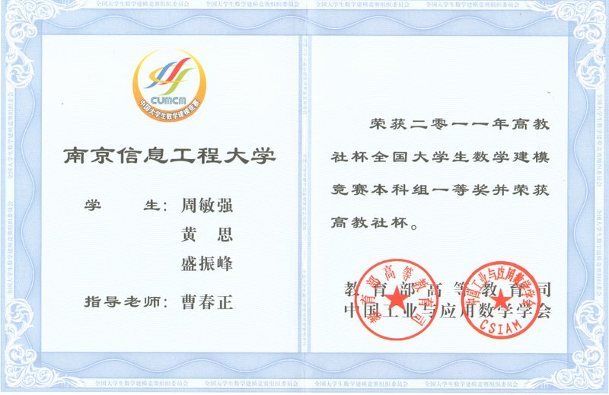
1 建模回顾与展望——高教社杯
2011年获得高教社杯
南京信息工程大学数学与统计学院

Slide 5
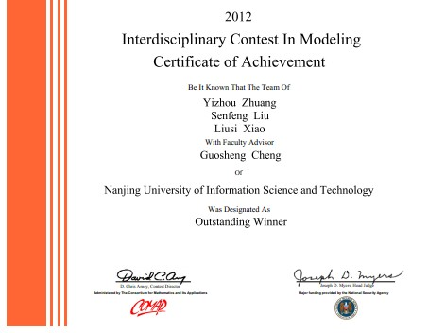
1 建模回顾与展望——ICM的Outstanding
2012、18和19年获得美国数学建模竞赛的Outstanding，2015-17连续三年获得Finalist Outstanding
南京信息工程大学数学与统计学院

Slide 6
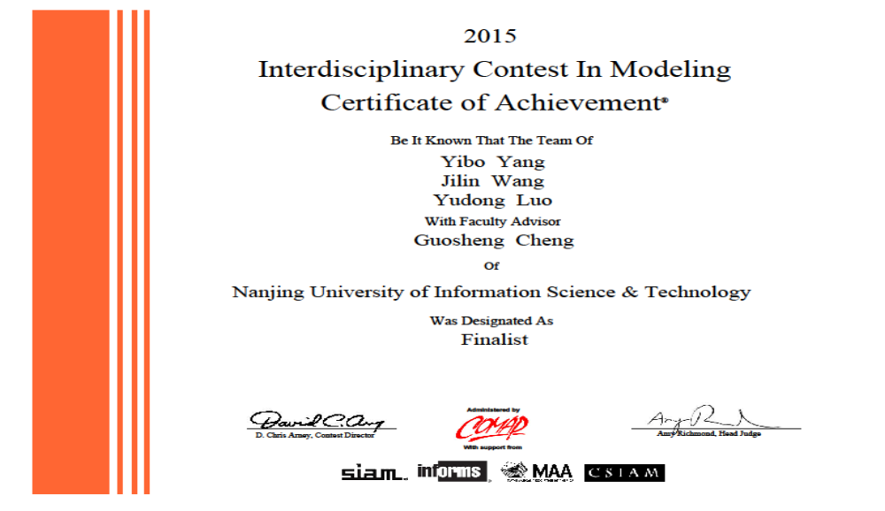
建模回顾与展望
南京信息工程大学数学与统计学院

Slide 7
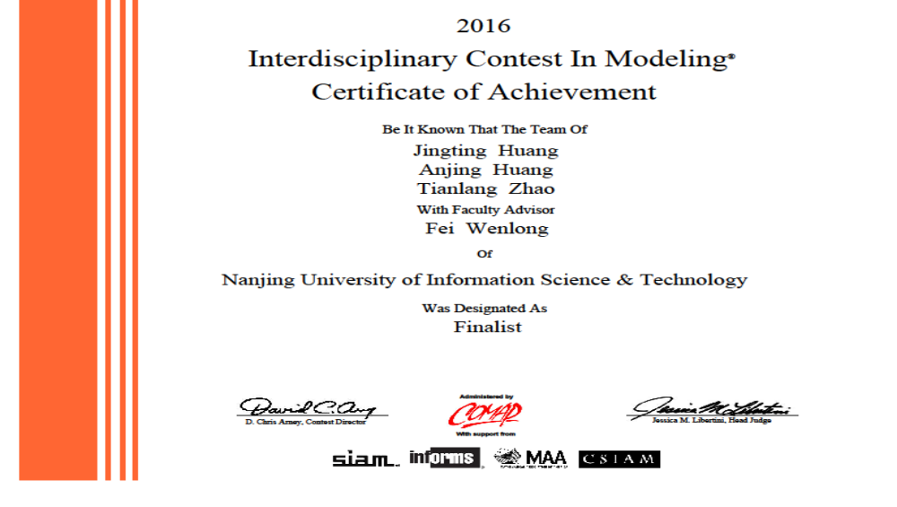
建模回顾与展望
南京信息工程大学数学与统计学院

Slide 8
1 建模回顾与展望
1998年首次组队参加全国大学生数学建模竞赛，一支队获得全国二等奖。
2001年首次获得全国大学生数学建模竞赛全国一等奖。
2007年组织首届校内数学建模竞赛。
2009年首次组织参加美国大学生数学建模竞赛(MCM/ICM)，获3个特等奖，3个提名奖。近年来，我校的获奖率在80%左右。
2011-2013年参赛队数：36，35，49。
2011-2013年获奖队数：14（38.9%)，15(42.8%)，24(49%)。
2014年—至今，每年获得满额推荐全国奖。
2019年首次获奖率超过50%。
南京信息工程大学数学与统计学院

Slide 9
1 建模回顾与展望——未来展望与期待
参赛队伍逐渐壮大，今年参赛队139支，明年争取参赛队伍扩大到150支以上。
获奖比例逐年增大，明年争取全国一等奖5-6支，二等奖6支以上，总的获奖比例达到55%左右。
全校受益学生人数逐年增多，今年参加建模班的近1600多人，争取进入暑期培训人数500人以上。
由建模成绩的支撑，获得国内外著名高校和研究机构的研究生资格人数逐年上升；获得满意工作机会者大大增多
今天的建模人，未来20-30年会是事业的佼佼者，在工作或研究中成为同龄人中“杰出者”，“一年建模，一生受益”。
南京信息工程大学数学与统计学院

Slide 10
2 建模概论
1. 学数学与做数学
学数学是将数学作为知识来领会和掌握，学习者是被动的，对多数学习者来说，也是痛苦的过程。做数学是将数学作为工具来用于解决问题后产生新知识的过程。数学建模就是做数学的一个途径，是驱动科学与技术发展的动力源之一。数学模型是架于数学理论和实际问题之间的桥梁，是应用数学解决实际问题的重要手段和途径。数学模型过程会带来乐趣、满足感和成就感，也是很辛劳的过程。
数学建模的基本要求
动心+动力+动脑+动手：动心就是活动心智，心中有明确具体目标，心就动了；动力就是动创新力、想像力，如果把数学建模作为知识来学习，那就会没有动力了；动脑就是经过大脑对原型对象去伪、去次、去繁、去乱萃取本质、主要特征或要素，建立模型；动手就是就是借助于计算技术，实现模型的求解、验证（包括灵敏度分析）或仿真、修正及应用，完成既定目标，获得新知识。
南京信息工程大学数学与统计学院

Slide 11
2 建模概论
建立数学模型
（1） 从原型对象到数学模型：原型对象就是我们面临的所有对象，自然、社会及人类本身等等。模型是为了一定目的，对客观事物的一部分进行简缩、抽象、提炼出来的原型对象的替代物。如：玩具、照片、飞机、火箭模型等实物模型；水箱中的舰艇、风洞中的飞机模型等物理模型；地图、电路图、分子结构图模型等符号模型。。。数学模型没有统一的定义，特征是用数学的语言表达，借助于计算技术(软件 、编程、信息搜索），实现一定目的的模型。
学生模型：假设一个学生每个正常学习日有效学习时间
南京信息工程大学数学与统计学院

Slide 12
2 建模概论
10（7+3）个小时，称为标准学生，用效率值用“1”来度量；单位时间的学习效率值相等；任意两个学习日效率相互独立。
积极学生模型是一个积极学习的学生，每个学习日比标准学生多学习x(半)个小时，于是该生的一个学习日的效率值为1+x/10 (0.05)。现在该生是大二学生，还有两年的大学生活，除去节假日时间，该生学习日数为y(2 • 300=600)，毕业时该生的效率值是（1+x/10）的y(600)次方，为5.171 • （10的12次方），即积极学生效率值是标准学生效率值的5.171 • （10的12次方）倍。 消极学生模型是一个消极学习的学生，每个学习日比标准学生少学习半个小时，于是该生的一个学习日的效率值为1-x/10。该大二学生毕业时的效率值是（1-x/10）的y(600)次方，为4.307• （10的-14次方）。
20年后会怎么样？！！！分别出“杰出者”与“平凡者”
南京信息工程大学数学与统计学院

Slide 13
2 建模概论
现在，我们来总结一下上述“学生模型”建模过程（步骤）：
（1）作出假设
（2）用符号表示有关量
（3）用数学语言表达，列出数学式子
（4）运用计算技术求解，得到结论（x/10=0.05, y=600）
（5）验证与灵敏度分析（积极学习的学生，每个学习日比标准学生多学习31分钟（x/10=0.0516)，这时结果是1.289 • （10的13次方(2.5倍于30分钟); 消极学习的学生，每个学习日比标准学生少学习31分钟（x/10=0.0516)，这时结果是1.566 • （10的-14次方）（2.75倍于30分钟)）。如果每天多或少1分钟，结果两者学习效率值分别为2.716和0.368(1/0.368=2.716)
（6）应用（推广）
南京信息工程大学数学与统计学院

Slide 14
2 建模概论
于是，数学建模（ Mathematical Modeling ）就是实现上述步骤，通过数学模型（ Mathematical Model ）求解，到达既定目标的过程。
显然，数学知识、计算技术、语言表达和信念（必定成功的信心）是基础。参加数学建模竞赛或工作中的研究与技术开发，重要的还要有团队协作精神，避免在团队中出现“打酱油者”！
数学建模的重要意义
日常生活、大数据处理、天气预报、投资、决策、各行各业、经济、金融、各专业研究领域、物理、计算机研究，数学建模无处不在，没有数学建模，就没有当今科学技术、社会发展，就没有当今人类的生活！对同学们呢？
南京信息工程大学数学与统计学院

Slide 15
2 建模概论
“藕舫数学建模班”的目标与意义
目标：培养学生创新能力，提高学生技术本领，挖掘学生潜能，使学生成为未来精英人才。
意义：☹
（1）目前的意义是让同学清楚了解学习数学知识的目的与重要性（可用），将学知识与掌握技术结合起来，激活学生的创新力、想像力，提高学生的动手能力，为将来的发展打下扎实基础。
（2）长远的意义是使同学具备高素养、优品质和良好思维习惯，成为未来行业的专家、精英！
南京信息工程大学数学与统计学院

Slide 16
2 建模概论
实验班的上机实验： 由于机房有限，请教师在课堂上通知学生，并在上课课堂上布置课程作业，周末上课当天下午在网络中心机房上机，或自行解决上机问题。
实验班的考核安排： 实验班通过课堂教学、上机实验紧密结合的教学方式。每位教师在7个学时课程后，布置课程作业，学生自由组队，三人一组完成课程作业，通过多次自由组队，不断调整队员，逐渐形成固定小组，学生课程作业交电子稿。
课程考核采用考勤与课程作业相结合的办法，每位教师根据作业给每个小组一个百分制成绩，课程成绩采取课程作业的总评成绩。然后依据总评成绩，下学期选拔组建四个班，约600-700人。
南京信息工程大学数学与统计学院

Slide 17
3 建模方法论
由于面对现实世界的原型对象会以千变万化、多姿多彩的形式呈现在我们面前，所以将原型对象抽象出反映本质、得到目标的数学模型也将是千姿百态、多种多样，更何况中国的道家哲学中还有“一生二，二生三，生生不息，永无止境”。
从方法论的总体来说，建模方法有观察方法、数学试验方法、创新性思维方法（逻辑思维、形象思维、直觉和灵感）、逻辑方法（比较-分类与类比法、分析-综合法、归纳-演绎法）、检验（验证）与灵敏度分析法、数学方法、工程技术法、系统工程法、（人工智能）模拟与仿真法，等等。鼓励逆向思维和发散思维、鼓励表新立异、独树一帜！？！?！
假设
建模之前，在了解清楚原型对象的实际背景、明确建模
南京信息工程大学数学与统计学院

Slide 18
3 建模方法论
目的、搜集相关信息、把握主要要素、掌握对象特征后开始作假设，假设的目的是基于建模目的，使复杂的现实原型对象变得清晰明了，对象特征突显出来，便于抽象出数学模型。因此，作假设的方法，是建模过程中最主要的一步，但往往容易被人所忽略，使“模型”误入歧途，走弯路。
常出现的现象是（1）做假的假设。如，“假设。。。的数据是真实的（可用的）” ； “假设可用。。。方法来解决问题” ； “假设人在65岁之前都是可工作的” ；等等之类。
（2）为了假设而假设。由于对原型对象背景和建模目的的认识不清，或者认为原型对象太棘手，无处下手，导致不知如何做假设，但又觉得必须要假设，就做了不必要的假设。
（3）不恰当的或不全面的假设。
南京信息工程大学数学与统计学院

Slide 19
3 建模方法论
不恰当的假设出现，可能对原型对象理解出现偏差，或者是做“多余”假设（或“过少”假设），为了使模型简单化（复杂化），导致模型结果偏离建模目标或不能全面对应建模目标（或模型解不出来） 。如，“人只活到80岁”；“。。。是权威媒体，其它都不是”。等等。
（4）有歧义的假设。假设的含义出现模棱两可、含糊不清。
在建模竞赛中，通常有1-3假设。当然，这要针对解决问题多少来决定。
2. 数学语言表达法
数学语言具有特点（1）极其严密的、非常精炼的，有严格的界定和明确的含义（科学性）（2）严密的逻辑结构（逻辑性）（3）语言上的有序性与思维上的有序性，且二者
南京信息工程大学数学与统计学院

Slide 20
3 建模方法论
具有一致性（有序性和有用性）
数学语言可分为抽象性数学语言和直观性数学语言，包括数学概念、术语、符号、式子、图形、图表、视频和算法等。数学语言又可归结为文字语言、符号语言、图形图表语言和算法语言四类。
数学语言作为数学建模的基本构成成分，具有“高度抽象性、严密的逻辑性、应用的广泛性”。简单地讲，数学语言科学、简洁、通用。
数学语言表达准确性是反映一个人科学素养高低的基本标志。目前，这方面正是多数在校大学生所欠缺的，这需要自己刻意去锤练培养！ 在数学建模中出现过。（1）通篇论文用P1至P53，没用其它符号。（2）只有算法，没有数学
南京信息工程大学数学与统计学院

Slide 21
3 建模方法论
表达式。（3）只有图表、符号，没有数学表达式。等等
正确的做法是用数学语言给出数学表达式（模型）。竞赛中，反感的是用软件或算法模拟（仿真）出图像或用数据得到图表来代替数学表达式（模型） ，但鼓励图（表）型并貌。
3. 数学模型类型与相应数学方法
数学模型分类
由于分类的标准不同，可以得到不同的数学模型类型。如，初等模型、高等模型（方法工具上）；确定性模型、随机性模型、模糊性模型（数学属性上）；或连续性模型、离散性模型（数学对象上）；还有按原型对象所属学科、属性或领域来分类。等等。
南京信息工程大学数学与统计学院

Slide 22
3 建模方法论
建模的数学方法
数学建模方法论是很重要的学问，数学建模方法是将原型对象转化成数学对象的工具和手段。这里不准备做系统介绍，选择一些比较常用的方法来概述，以后一些老师还会做相关专题介绍。在这里，要提醒同学们心里必须清楚“尽信书不如无书”。
（1）初等数学方法
参考姜启源 主编《数学模型》。不用微积分等高等数学方法作为工具来建立数学模型及解决问题。
（2）数学规划法
分为线性规划(LP)，二次规划(QP)，非线性规划(NLP）[0-1整数规划（0-1 IP ），一般整数规划（G IP)，纯整数规划(PIP)，混合整数规划(MIP)]，其形式为
南京信息工程大学数学与统计学院

Slide 23
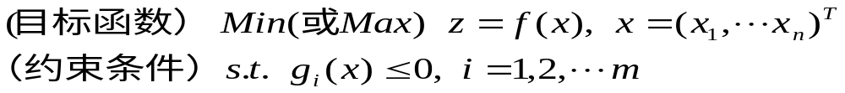
3 建模方法论
称x为决策变量，f(x)为目标函数，g_{i}(x)≤0为约束条件。
线性规划参考司守奎主编《数学建模算法与程序》。线性规划问题是在一组线性约束条件的限制下，求一线性目标函数最大或最小的问题。
例1 某机床厂生产甲、乙两种机床，每台销售后的利润分别为4000 元与3000 元。生产甲机床需用A、B机器加工，加工时间分别为每台2 小时和1 小时；生产乙机床需用A、B、C三种机器加工，加工时间为每台各一小时。若每天可用于加工的机器时数分别为A 机器10 小时、B 机器8 小时和C 机器7 小时，问该厂应生产甲、乙机床各几台，才能使总
南京信息工程大学数学与统计学院

Slide 24
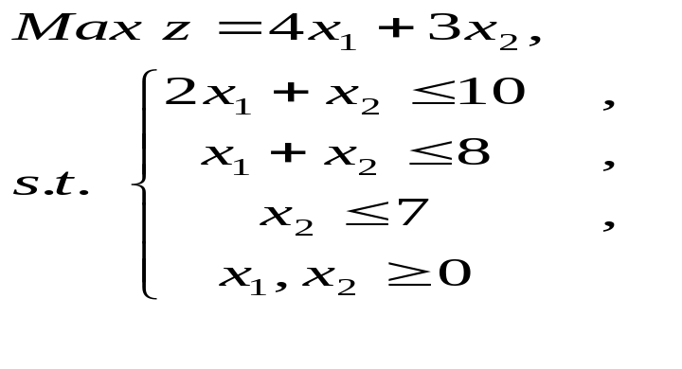
3 建模方法论
利润最大？
——上述问题被称为线性规划问题。上述问题的数学模型：设该厂生产x 1 台甲机床和 x 2 乙机床时总利润最大，则 x 1 , x2应满足的目标函数和约束条件为
解线性规划问题常用单纯形算法、内点算法(选)，可用美国芝加哥(Chicago)大学的Linus Schrage教授于1980年前后
南京信息工程大学数学与统计学院

Slide 25
3 建模方法论
开发, 后来成立 LINDO系统公司（LINDO Systems Inc.）， 网址：http://www.lindo.com
如果目标函数或约束条件中包含非线性函数，就称这种规划问题为非线性规划问题。一般说来，解非线性规划要比解线性规划问题困难得多。
利用近似规划法的基本思想：将非线性规划问题中的目标函数和约束条件近似为线性函数，并对变量的取值范围加以限制，从而得到一个近似线性规划问题，再用单纯形法求解之，把其符合原始条件的最优解作为非线性规划的解的近似。
用数学规划法建模时需要注意的几个基本问题
（i）尽量使用实数优化，减少整数约束和整数变量
南京信息工程大学数学与统计学院

Slide 26
3 建模方法论
（ii）尽量使用光滑优化，减少非光滑约束的个数 如：尽量少 使用绝对值、符号函数、多个变量求最大/最小值、四舍五入、取整函数等
（iii）尽量使用线性模型，减少非线性约束和非线性变量的个数 （如x/y <5 改为x<5y）
（iv）合理设定变量上下界，尽可能给出变量初始值
（v）模型中使用的参数数量级要适当 (如小于10³)
需要掌握的几个重要方面：
关于LINDO:
正确阅读求解报告（尤其要掌握敏感性分析）
南京信息工程大学数学与统计学院

Slide 27
3 建模方法论
关于LINGO：
掌握集合(SETS)的应用；正确阅读求解报告；正确理解求解状态窗口；学会设置基本的求解选项(OPTIONS) ；掌握与
外部文件的基本接口方法。
（3）多目标规划法
（非）线性规划的局限性只能解决一组（非）线性约束条件下，某一目标只能是一个目标的最大或最小值的问题。实际决策中，衡量方案优劣考虑多个目标，这些目标中，有主要的，也有次要的；有最大值的，也有最小值的；有定量的，也有定性的；有相互补充的，也有相互对立的，线性规划则无能为力。
南京信息工程大学数学与统计学院

Slide 28
3 建模方法论
求解思路
（a）加权系数法
为每一目标赋一个权系数，把多目标模型转化成单一目标的模型。但困难是要确定合理的权系数，以反映不同目标之间的重要程度。
（b）优先等级法
将各目标按其重要程度不同的优先等级，转化为单目标模型。
（c）有效解法
寻求能够照顾到各个目标，并使决策者感到满意的解。由决策者来确定选取哪一个解，即得到一个满意解。但有效解的数目太多而难以将其一一求出。
南京信息工程大学数学与统计学院

Slide 29
3 建模方法论
参考司守奎主编《数学建模算法与程序》。
(4) 模糊数学方法
模糊数学方法针对原型对象的背景及关系具有模糊性的相关问题。
如，模糊是指客观事物差异的中间过渡中的“不分明性”或“亦此亦彼性”。如高个子与矮个子、年轻人与老年人、热水与凉水、环境污染严重与不严重等。在决策中，也有这种模糊的现象，如选举一个好干部，但怎样才算一个好干部？好干部与不好干部之间没有绝对分明和固定不变的界限。这些现象很难用经典的数学来描述。
模糊数学方法在工业等应用领域取得巨大成功，模糊识别、模糊控制、模糊聚类、模糊决策（评价）和模糊算法
南京信息工程大学数学与统计学院

Slide 30
3 建模方法论
（模糊规划）等在建模中会有特别的功效。
参考谢季坚，刘承平编《模糊数学方法及其应用》，华中科技大学出版社出版
（5）图方法
目前，涉及到的许多离散原型对象，都可以抽象成图问题。如，运输（物流）、（电）网络通讯、站点布置（选址），等等。用到图算法： Dijkstra算法、 Floyd 算法、最小生成树的Kruskal 算法和prim 算法、人员分派问题的匈牙利算法和Kuhn-Munkres算法、最大（小）流的标号算法，等等。提出与整数规划（0-1规划）密切相关，所以LINGO软件将发挥大作用。
当前，建模竞赛经常出现这种问题，特别在美国
南京信息工程大学数学与统计学院

Slide 31
3 建模方法论
数学建模中更是青睐，这与当前经济、社会发展中出现的问题较多受到人们关注有关。这里，提醒同学们也重视起来。下学期将有专题讲解。
（6）主成分分析法
主成分分析（principal components analysis，PCA）又称：主分量分析，主成分回归分析法。旨在利用降维的思想，把多指标转化为少数几个综合指标。它是一个线性变换。这个变换把数据变换到一个新的坐标系统中，使得任何数据投影的第一大方差在第一个坐标(称为第一主成分)上，第二大方差在第二个坐标(第二主成分)上，依次类推。主成分分析经常用减少数据集的维数，同时保持数据集的对方差贡献最大的特征。这是通过保留低阶主成分，忽略高阶主成分做到的。这样低阶成分往往能够保留住数据的最重要
南京信息工程大学数学与统计学院

Slide 32
3 建模方法论
方面。但是，这也不是一定的，要视具体应用而定。
在建模中，为了全面、系统地分析问题，我们必须考虑众多影响因素。这些涉及的因素一般称为指标，在多元统计分析中也称为变量。因为每个变量都在不同程度上反映了所研究问题的某些信息，并且指标之间彼此有一定的相关性，因而所得的统计数据反映的信息在一定程度上有重叠。在用统计方法研究多变量问题时，变量太 多会增加计算量和增加分析问题的复杂性，人们希望在进行定量分析的过程中，涉及的变量较少，得到的信息量较多。主成分分析正是适应这一要求产生的，是解决这类题的理想工具。比如，效益、能力等评估。
下学期将作为专题向同学们介绍。
（7）因子分析法
主成分分析通过线性组合将原变量综合成几个主成分，用较
南京信息工程大学数学与统计学院

Slide 33
3 建模方法论
少的综合指标来代替原来较多的指标(变量)。在多变量分析中，某些变量间往往存在相关性。是什么原因使变量间有关联呢？是否存在不能直接观测到的、但影响可观测变量变化的公共因子？因子分析法(Factor Analysis)就是寻找这些公共因子的模型分析方法，它是在主成分的基础上构筑若干意义较为明确的公因子，以它们为框架分解原变量，以此考察原变量间的联系与区别。因子分析就是从大量的数据中“由表及里”、“去粗取精”，寻找影响或支配变量的多变量统计方法。因此，可以说因子分析是主成分分析的推广，也是一种把多个变量化为少数几个综合变量的多变量分析方法，其目的是用有限个不可观测的隐变量来解释原始变量之间的相关关系。因子分析主要用于： （i）减少分析变量个数； （ii） ） 通过对变量间相关关系探测，将原始
南京信息工程大学数学与统计学院

Slide 34
3 建模方法论
变量进行分类。即将相关性高的变量分为一组，用共性因子代替该组变量。
（8）聚类分析
聚类分析指将物理或抽象对象的集合分组成为由类似的对象组成的多个类的分析过程。它是一种重要的人类行为。聚类与分类的不同在于，聚类所要求划分的类是未知的。聚类是将数据分类到不同的类或者簇这样的一个过程，所以同一个簇中的对象有很大的相似性，而不同簇间的对象有很大的相异性。从统计学的观点看，聚类分析是通过数据建模简化数据的一种方法。传统的统计聚类分析方法包括系统聚类法、分解法、加入法、动态聚类法、有序样品聚类、有重叠聚类和模糊聚类等。采用k-均值、k-中心点等算法的聚类分析工具已被加入到许多统计分析软件包中，如SPSS 、SAS 等。
南京信息工程大学数学与统计学院

Slide 35
3 建模方法论
聚类分析的主要应用：
聚类在以下几个领域中是非常有用的:模式分析的浏览、聚集、决策制定及机器学习，还包括数据挖掘、文件恢复、图像分割及模式分类。但在这些问题中，几乎没有有关数据的先验信息(如统计模型)可用，而用户又要求尽可能地对数据的可能性少进行假设。在这些限制条件下，聚类方法特别适合于查看数据点中的内在关系以对它们的结构进行评估。比如
在商业上聚类分析被用来发现不同的客户群，并且通过购买模式刻画不同的客户群的特征；在生物上聚类分析被用来动植物分类和对基因进行分类，获取对种群固有结构的认识；
在保险行业上通过聚类分析一个高的平均消费来鉴定汽车保险单持有者的分组，同时根据住宅类型，价值，地理位置来鉴定一个城市的房产分组；在因特网应用上聚类分析被用来在网上进行文档归类来修复信息
南京信息工程大学数学与统计学院

Slide 36
3 建模方法论
在电子商务上：聚类分析在电子商务中网站建设数据挖掘中也是很重要的一个方面，通过分组聚类出具有相似浏览行为的客户，并分析客户的共同特征，可以更好的帮助电子商务的用户了解自己的客户，向客户提供更合适的服务
（9）时间序列分析法
系统中某一变量的观测值按时间序列（时间间隔相同）排列成一个数值序列，展示研究对象在一定时期内的变动过程，从中寻找和分析事物的变化特征、发展趋势和规律。他是系统中某一变量受其他各种因素影响的总结果。
变动特点：趋势性：某个变量随时间进展或自变量变化，呈现一种比较缓慢而长期的持续上升、下降、停留的同性质变动趋势，但变动幅度可能不等。周期性：某因素由于外部影响随着自然季节的交替出现高峰与低谷的规律。
南京信息工程大学数学与统计学院

Slide 37
3 建模方法论
随机性：个别为随机变动，整体呈统计规律。综合性实际变化情况一般是几种变动的叠加或组合。预测时一般设法过滤去不规则变动，突出反映趋势性和周期性变动。
ARIMA(autoregressive integrated moving average models)时间序列模型；自回归AR(p)模型（自己影响自己，但可能存在误差，误差即没有考虑到的因素）；移动平均MA(q)模型；自回归移动平均ARMA(p,q)模型。
（10）蒙特卡罗(MC)仿真法
蒙特卡罗（Monte Carlo）方法，又称随机抽样或统计试验方法，属于计算数学的一个分支，它是在本世纪四十年代中期为了适应当时原子能事业的发展而发展起来的。传统的经验方法由于不能逼近真实的物理过程，很难得到满意的结果，而蒙特卡罗方法由于能够真实地模拟实际物理过程，故解决问题
南京信息工程大学数学与统计学院

Slide 38
3 建模方法论
实际非常符合，可以得到很圆满的结果。这也是建模过程中常采用该方法的原因。
蒙特卡罗的基本原理及思想：
当所要求解的问题是某种事件出现的概率时，或者是某个随机变量的期望值时，它们可以通过某种“试验”的方法，得到这种事件出现的频率，或者这个随机变数的平均值，并用它们作为问题的解。这就是蒙特卡罗方法的基本思想。蒙特卡罗方法通过抓住事物运动的几何数量和几何特征，利用数学方法来加以模拟，即进行一种数字模拟实验。它是以一个概率模型为基础，按照这个模型所描绘的过程，通过模拟实验的结果，作为问题的近似解。可以把蒙特卡罗解题归结为三个主要步骤：构造或描述概率过程；实现从已知概率分布抽样；建立各种估计量。
南京信息工程大学数学与统计学院

Slide 39
3 建模方法论
（11）数据包络分析法
通过明确地考虑多种投入（即资源）的运用和多种产出（即服务）的产生，它能够用来比较提供相似服务的多个服务单位之间的效率，这项技术被称为数据包络线分析（DEA）。它避开了计算每项服务的标准成本，因为它可以把多种投入和多种产出转化为效率比率的分子和分母，而不需要转换成相同的货币单位。因此，用DEA衡量效率可以清晰地说明投入和产出的组合，从而，它比一套经营比率或利润指标更具有综合性并且更值得信赖。
DEA是一个线性规划模型，表示为产出对投入的比率。通过对一个特定单位的效率和一组提供相同服务的类似单位的绩效的比较，它试图使服务单位的效率最大化。在这个过程中，获得100%效率的一些单位被称为相对有效率单位，而另外的效率评分低于100%的单位本称为无效率单位。
南京信息工程大学数学与统计学院

Slide 40
3 建模方法论
(12) 层次分析法
层次分析法（Analytic Hierarchy Process，简称AHP）是对一些较为复杂、较为模糊的问题作出决策的简易方法，它特别适用于那些难于完全定量分析的问题。它是美国运筹学家T. L. Saaty 教授于上世纪70 年代初期提出的一种简便、灵活而又实用的多准则决策方法。
人们在进行社会的、经济的以及科学管理领域问题的系统分析中，面临的常常是一个由相互关联、相互制约的众多因素构成的复杂而往往缺少定量数据的系统。层次分析法为这类问题的决策和排序提供了一种新的、简洁而实用的建模方法。运用层次分析法建模，大体上可按下面四个步骤进行：
（i）建立递阶层次结构模型；
南京信息工程大学数学与统计学院

Slide 41
3 建模方法论
（ii）构造出各层次中的所有判断矩阵；
（iii）层次单排序及一致性检验；
（iv）层次总排序及一致性检验。
在应用层次分析法研究问题时，遇到的主要困难有两个：（i）如何根据实际情况抽象出较为贴切的层次结构；（ii）如何将某些定性的量作比较接近实际定量化处理。层次分析法对人们的思维过程进行了加工整理，提出了一套系统分析问题的方法，为科学管理和决策提供了较有说服力的依据。但层次分析法也有其局限性，主要表现在： （i）它在很大程度上依赖于人们的经验，主观因素的影响很大，它至多只能排除思维过程中的严重非一致性，却无法排除决策者个人可能存在的严重片面性。（ii）比较、判断过程较为粗糙，不能用于精度要求较高的决策问题。AHP
南京信息工程大学数学与统计学院

Slide 42
3 建模方法论
至多只能算是一种半定量（或定性与定量结合）的方法。
插值与拟合法
插值：求过已知有限个数据点的近似函数。
拟合：已知有限个数据点，求近似函数，不要求过已知数据点，只要求在某种意义下它在这些点上的总偏差最小。
插值和拟合都是要根据一组数据构造一个函数作为近似，由于近似的要求不同，二者的数学方法上是完全不同的。而面对一个实际问题，究竟应该用插值还是拟合，有时容易确定，有时则并不明显。
几种基本的常用的插值：拉格朗日多项式插值、牛顿插值、分段线性插值、Hermite 插值和三次样条插值。
曲线拟合有线性最小二乘法、多项式拟合方法、函数逼近
南京信息工程大学数学与统计学院

Slide 43
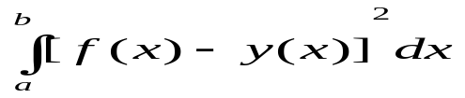
3 建模方法论
法（如果已知一个较为复杂的连续函数 y(x), x∈[a,b]，要求选择一个较简单的函数f (x)，在一定准则下最接近y (x)，就是所谓函数逼近。与曲线拟合的最小二乘准则相对应，函数逼近常用的一种准则是最小平方逼近，即
达到最小。
（14）微分方程法
微分方程建模是数学建模的重要方法，因为许多实际问题的数学描述将导致求解微分方程的定解问题。把形形色色的实际问题化成微分方程的定解问题，大体上可以按以下几步：
（i）根据实际要求确定要研究的量(自变量、未知函数、必
南京信息工程大学数学与统计学院

Slide 44
3 建模方法论
要的参数等)并确定坐标系。
（ii）找出这些量所满足的基本规律(物理的、几何的、化学的或生物学的等等)。
（iii）运用这些规律列出方程和定解条件。
列方程常见的方法有：
（i）按规律直接列方程
在数学、力学、物理、化学等学科中许多自然现象所满足的规律已为人们所熟悉，并直接由微分方程所描述。如牛顿第二定律、放射性物质的放射性规律等。我们常利用这些规律对某些实际问题列出微分方程。
（ii）微元分析法与任意区域上取积分的方法
自然界中也有许多现象所满足的规律是通过变量的微元之间的关系式来表达的。对于这类问题，我们不能直接列出自变
南京信息工程大学数学与统计学院

Slide 45
3 建模方法论
量和未知函数及其变化率之间的关系式，而是通过微元分析法，利用已知的规律建立一些变量（自变量与未知函数）的微元之间的关系式，然后再通过取极限的方法得到微分方程，或等价地通过任意区域上取积分的方法来建立微分方程。
（iii）模拟近似法
在生物、经济等学科中，许多现象所满足的规律并不很清楚而且相当复杂，因而需要根据实际资料或大量的实验数据，提出各种假设。在一定的假设下，给出实际现象所满足的规律，然后利用适当的数学方法列出微分方程。
在实际的微分方程建模过程中，也往往是上述方法的综合应用。不论应用哪种方法，通常要根据实际情况，作出一定的假设与简化，并要把模型的理论或计算结果与实际情况进行对照验证，以修改模型使之更准确地描述实际问题并进而达到预
南京信息工程大学数学与统计学院

Slide 46
3 建模方法论
测预报的目的。
（15）差分方程法
规定t只取非负整数。记y（t)为变量y 在t点的取值，则称 Δy( t) = y (t +1)− y (t) 为 y(t) 的一阶向前差分，简称差分，称Δ (Δy(t)) = Δy(t+1) − Δy(t) = y(t+2) − 2y (t +1)+ y(t)为 y(t) 的二阶差分。类似地，可以定义y(t) 的n 阶差分。差分方程也可以写成不显含差分的形式。例如，二阶差分方程Δ (Δy(t)) − Δy(t+1) +Δy(t)=0，或写成 y(t+2) − y (t +1)+ y(t) = 0 。
差分方程不仅可以直接用于建模，还可以作为微分方程离散化的方式，得到微分方程的近似解。
(16) 神经网络方法
人工神经网络是根据人的认识过程而开发出的一种算法。假如
南京信息工程大学数学与统计学院

Slide 47
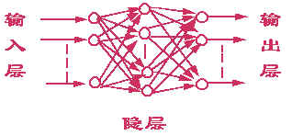
3 建模方法论
我们现在只有一些输入和相应的输出，而对如何由输入得到输出的机理并不清楚，那么我们可以把输入与输出之间的未知过程看成是一个“网络”，通过不断地给这个网络输入和相应的输出来“训练”这个网络，网络根据输入和输出不断地调节自己的各节点之间的权值来满足输入和输出。这样，当训练结束后，我们给定一个输入，网络便会根据自己已调节好的权值计算出一个输出。这就是神经网络的简单原理。神经网络的基本结构如下图所示：
南京信息工程大学数学与统计学院

Slide 48
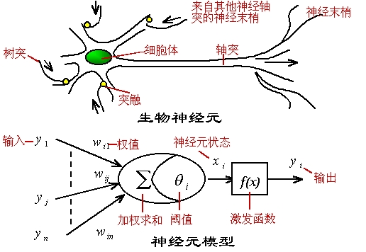
3 建模方法论
神经网络一般都有多层，分为输入层，输出层和隐含层，层数越多，计算结果越精确，但所需的时间也就越长，所以实际应用中要根据要求设计网络层数。神经网络中每一个节点叫做一个人工神经元，他对应于人脑中的神经元，两者的结构比较如下图：
南京信息工程大学数学与统计学院

Slide 49
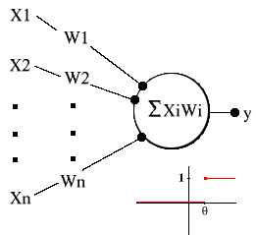
3 建模方法论
一个人工神经元一般有多个输入和一个输出，另外有一个激发函数，不同的激发函数对应了不同的网络，也决定了网络的用途。下面感知器和BP网络进行简介。
感知器：感知器主要用于分类。
最早也是最简单的一种神经网络，它的神经元激发函数为阶跃函数，其神经元结构如下图：
南京信息工程大学数学与统计学院

Slide 50
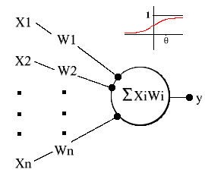
3 建模方法论
BP网络：
应用得最为广泛，最为重要的一种神经网络。这种网络一般有多层， BP网络的激发函数一般采用S型函数，如正切或对数函数，其神经元结构如下：
南京信息工程大学数学与统计学院

Slide 51
3 建模方法论
BP网络的用途十分广泛，可用于以下方面：
函数逼近：用输入矢量和相应的输出矢量训练一个网络逼近一个函数
模式识别：用一个特定的输出矢量将它与输入矢量联系起来
分类：把输入矢量以所定义的合适方式进行分类
数据压缩：减少输出矢量维数以便于传输或存储
（17）遗传算法
遗传算法(Genetic Algorithm, GA)是一种基于自然群体遗传演化机制的高效探索算法，它摒弃了传统的搜索方式，模拟自然界生物进化过程，采用人工进化的方式对目标空间进行随机化搜索。它将问题域中的可能解看作是群体的一个个体或染色体，并将每一个体编码成符号串形式，模拟达尔
南京信息工程大学数学与统计学院

Slide 52
3 建模方法论
文的遗传选择和自然淘汰的生物进化过程，对群体反复进行基于遗传学的操作（遗传，交叉和变异），根据预定的目标适应度函数对每个个体进行评价，依据适者生存，优胜劣汰的进化规则，不断得到更优的群体，同时以全局并行搜索方式来搜索优化群体中的最优个体，求得满足要求的最优解。
下学期，有老师讲解。
（18）概率方法
排队论、（隐）Markov链
（19）反演法
关系映射反演原则（RMI）： R（relationship)表示一组原象的关系结构（或原象系统），其中包含着待确定的原象x。M(mapping )表示一种映射（一一对应法则），通过它的作用假定原象结构系统R 被映射成映像关系结构M（ R ），其中
南京信息工程大学数学与统计学院

Slide 53
3 建模方法论
自然包含着未知原象x 的映像M（ x ）。如果能把M（ x ）确定下来 ，则通过反演即逆映射I(inversion ）就可以把x确定。
R可以是静态的关系结构（原象系统），也可以是发展着的需要补充条件的动态的关系结构（原象系统），而且只有增加某些条件后才能把x确定下来。
反演的方法，在科学技术中是最常用的技术，如气象中的资料同化方法。因此，它也是建模中也创新性方法的思想源头之一，希望同学们留意。
（20）仿生（物）法（智能法）
借助于自然界生物、动物具有的本能及物理定律，进行模仿，产生的建模方法。显然，这类方法具有很强的新颖、创见，有时有很有效的方法。
南京信息工程大学数学与统计学院

Slide 54
3 建模方法论
此外，还有多元统计中的其它方法、统计推断、时间序列分析、卡曼滤波、Fourier变换法、Wavelet变换法、变分法、平衡与稳定性方法、对策（博弈）法、灰色系统分析法、量纲分析法、优化其它方法及逻辑法，等等。这里不再赘述，请同学们注意学习并运用起来。
计算技术、验证与灵敏度分析法
常用软件Matlab、Lingo、 Excel、R、 SPSS或SAS 等的用法是基本的，如果有C语言或Fortron言语编程能力，将会相得益彰，再辅佐画图软件，更是如虎添翼。
上述数学建模方法中有许多算法或要借助于算法来帮助解出结论，在算法中随机算法对解决一些问题非常有效，值得注意。
通过也有的信息、数据资料，对模型进行验证分析，
南京信息工程大学数学与统计学院

Slide 55
3 建模方法论
通常用仿真、数值模拟或统计检验等；灵敏度分析是对模型或算法有效性的验证，在现在建模竞赛中，特别在美国数学建模竞赛中受到特别重视。
应用
建模的目的是为了应用，在科学技术研发中这是自然的事情。
数学建模竞赛中，应用也要重视起来。应用的方法，要针对建模中的问题类型来决定，比如，涉及的问题是社会问题，可能要根据你的建模结果来给政府相关部门提建议；生活中的问题，要依据建模结果，提出解决方案。等等。。。
要具体问题，具体对待。
南京信息工程大学数学与统计学院

Slide 56
4 建模案例
数学建模案例现在是非常丰富，参考书目、网络上有大量的可共参考的案例资料，特别是这么多年来全国数学建模竞赛和美国数学建模竞赛，提供了大量优秀的论文，这些论文是同学们学习的好范文。
但是，最优秀的案例一直存在于现实生活中，在我们面临的世界里，每时每刻都会涌现出大量新颖有趣且有价值的、极具挑战性的问题，当我们试图用自己所学的知识来解决它们，并尝试使自己的结果得到他人的理解和接受时，那么我们所做的就是最优秀的案例。
“与其临渊羡鱼，不如退而结网”，只有“动心+动力+动脑+动手”，你才会拥有这项技术，享用这项技术，以后成为行家里手。
南京信息工程大学数学与统计学院

Slide 57
4 建模案例
1 初等数学方法模型
（1）席位分配模型
某校有200名学生，甲系100名，乙系60名，丙系40名；若学生会中学生代表有20个席位，则公平又简单的分法应各有10，6，4个席位。若丙系有6名学生分别转入甲、乙两系各3人，此时各系的人数为103，63，34；按比例席位分配应为10.3，6.3和3.4，出现了小数，19个整数席位分配完后，最后一席留给小数部分最大的丙系，分别为10，6，4。为方便提案表决，现增加1席共21席，按比例计算甲、乙、丙三系分别占有10.815，6.615，3.570；按上面的分法应分别为11，7，3；这样虽然增加了一个席位，但丙系的席位反而减少一席，因此这种分法显然是不合理的，请给出一个比较公平的席位分配方案？
南京信息工程大学数学与统计学院

Slide 58





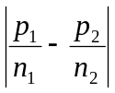
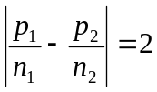
4 建模案例
问题分析： 席位分配问题，当出现小数时，无论如何分配都是不完全公平的。那么一个比较公平的分法是应该找到一个不公平程度最低的方法，因此首先要给出不公平程度的数量化，然后考虑使之最小分配方案。
模型建立：
（a）讨论不公平程度的数量化
设A，B两方人数分别为 ，分别占有 和 个席位，则两方每个席位所代表的人数分别为 和 。称 为绝对不公平值。
例如 ，则 ，又
，则 。由此可见，用绝对不公
南京信息工程大学数学与统计学院

Slide 59
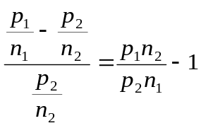


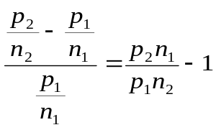


4 建模案例
平程度作为衡量不公平的标准，并不合理，下面我们给出相对不公平值 。
若 ， 则称 为对A的相对不公平值，
记为 ；
若 ，则称 为对B的相对不公平值 ，记为
。
上例中，相对不公平值分别为：0.2 和 0.02，可见相对不公平值较合理。
南京信息工程大学数学与统计学院

Slide 60









4 建模案例
（b）下面我们用相对不公平值建立模型
设A，B两方人数分别为 ，分别占有 和 个席位，现在增加一个席位，应该给A还是B ？不妨设 ，此时对A不公平，下面分二种情形：当 时，这说明即使A增加1席，仍对A不公平, 故这一席应给A；当 时，说明A方增加1席时，将对B不公平，此时计算对B的相对不公平值：
，若这一席给B，则对A的相对不公平值
为 。
本着使得相对不公平值尽量小的原则，若
则增加的1席给A方，否则将增加的1席给B方。
南京信息工程大学数学与统计学院

Slide 61








4 建模案例
记 ， 则增加的1席，应给Q值大的一方。
第一种情形，显然也符合该原则。下面给出模型推广：
现在将上述方法推广到 方分配席位的情况 方人数 为 已占有 席 。计算 ， 则将增加的1席分配应给Q值最大的一方。
下面考虑原问题的解：前19席的分配没有争议，甲系得10席，乙系得6席，丙系得3席，第20席的分配按Q值的大小96.4，94.5，96.3应该分配给甲系；第21席的分配按Q值的大小80.4，94.5，96.3应该分配给丙系。这样，甲、乙、丙三系各分得11，6，4席，这样丙系保住它险些丧失的1席。
思考题（a）比利时 分配方案：
将甲、乙、丙三系的人数都用 去除，将商从大到小排列，
南京信息工程大学数学与统计学院

Slide 62
4 建模案例
取前21个最大的，这21个中各系占有几个，就分给几个席位，你认为这种方法合理吗？
（b）学校共有1000名学生，235人住在A楼，333人住在B楼，432人住在C楼。学生们要组成一个10人委员会，使用Q 值方法及 方法给出分配方案。如果委员会为15人，分配方案是什么？
（2）量纲分析法
量纲分析是20世纪初提出的, 在物理领域中建立数学模型的一种方法，它是在经验和实验的基础上, 利用物理定律的量纲齐次原则，确定各物理量之间的关系。
许多物理量是有量纲的，有些物理量的量纲是基本的，另一些物理量的量纲则可以由基本量纲根据其定义或某些物理定
南京信息工程大学数学与统计学院

Slide 63










4 建模案例
律推导出来。例如在动力学中，把长度 , 质量 和时间 的量纲作为基本量纲，记为 ；而速度 的量纲可表示为 。
在国际单位制中，有7个基本量：长度、质量、时间、电流、温度、光强度和物质的量，它们的量纲分别为L、M、T、I、 、J、和N，称为基本量纲。任一个物理量q的量纲都可以表成基本量纲的幂次之积： 。
量纲齐次性原则：用数学公式表示一个物理定律时，等式两端必须保持量纲一致。
下面给出用于量纲分析建模的Buckingham Pi定理：
设n个物理量 之间存在一个函数关系
--------------（2.1）
南京信息工程大学数学与统计学院

Slide 64



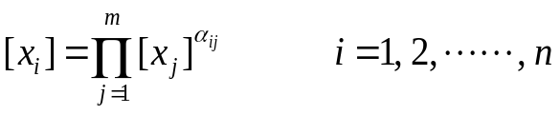




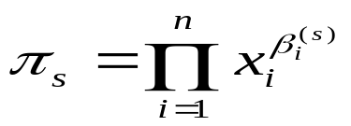



4 建模案例
为基本量纲， 。 的量纲可表示为
矩阵 称为量纲距阵，若 则（2.1）式与下式等价： 。其中F为一个未定的函数关系， 为无量纲量，且 可表示为 ----------(2.2)
而 为线性齐次方程组 的基本解向量。
利用Pi定理建模，关键是确定与该问题相关的几个基本量纲的无量纲量 。
下面应用量纲分析法进行航船阻力的建模：
南京信息工程大学数学与统计学院

Slide 65






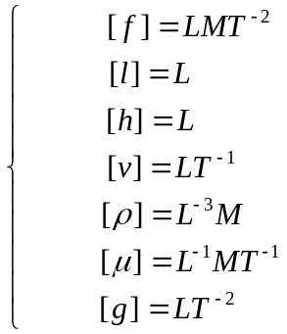

4 建模案例
长 吃水深度 的船以速度 航行，若不考虑风的影响，航船受到的阻力 除依赖于船的诸变量 以外，还与水的参数——密度P，粘性系数 , 以及重力加速度g有关。
利用pi定理分析f和上述物理之间的关系如下：
（a）航船问题中涉及的物理量及其量纲为
要寻求的关系式为 --- ----- --- ----（2.3）
南京信息工程大学数学与统计学院

Slide 66
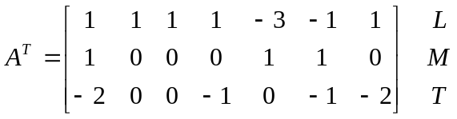



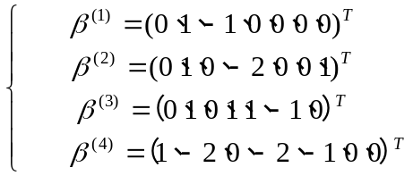
4 建模案例
这些物理量中涉及到的基本量纲为L、M、T。
（b） 写出量纲距阵
于是 。
（c）解齐次线性方程组 , 可得 个基本解向量：
由（2.2）式，可给出4个无量量纲
南京信息工程大学数学与统计学院

Slide 67
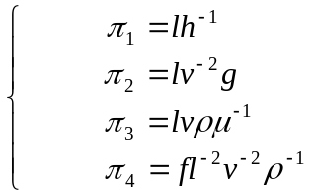







4 建模案例
-------------------（2.4）
由Pi 定理，（3.7）等价于下列方程
-------------------（2.5）
这里 是未定的函数。由（2.4）,（2.5）可得阻力f的显式表达式 -------------------（2.6）
其中 是由（2.5）可得到的未知的函数关系，在力学上, 把 称为Froude数，记为Fr； 称为Reynold数，记为Re。 因此（2.6）又可写为 ------------------（2.7）
（d）下面，利用物理模拟进一步确定航船在水中的阻力
设 分别表示模型和原型
南京信息工程大学数学与统计学院

Slide 68










4 建模案例
中的各物理量，由(2.7)有
当无量纲量 -----------------（2.8）
成立时 , 可得 --------------------（2.9）
则此时由模型船的阻力 ，及其它的 ；可确 定原型船的阻力 。下面，讨论一下(2.8)成立的条件。
如果在实验中采用跟实际同样的水质,则 又
，故可得 -----------------（2.10）
南京信息工程大学数学与统计学院

Slide 69




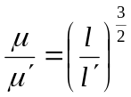

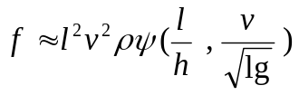


4 建模案例
要使得(2.10)成立 , 必有 ，也即模型船与原型船一样大，这显然排除了物理模拟的可行性。若考虑选用不同的水质， 仍设 则(2.8)式化为
-------------------（2.11）
由(2.11)可得 。
若按1：20的比例， ，显然无法找到如此小的粘性系数的液体。
实际上的一种近似处理方法是，在一定条件下Re数的影响很小，这样可近似得到 ，类似地分析，只要
，即有 ----------------（2.12）
南京信息工程大学数学与统计学院

Slide 70

4 建模案例
由（2.12）式就容易确定原型船的阻力 。
作业思考题：1. 从上个世纪七十年代末，我国开始执行计划生育政策，由“独生子女”、 “单独” 、“双独”，到2017年开始执行二胎政策。十几亿的人口既是资源，也是压力。现在，需要考虑
（1）如果继续执行“独生子女”政策，估计今后我国人口增长趋势？
（2）从今年开始执行 “二胎”政策，今后我国人口增长如何？如果不再执行计划生育政策，人口如何增长？
（3）社会老年化会给你的家庭带来什么影响？
（4）基于你的模型结果，对我国执行计划生育政策有何设想（模型）？
南京信息工程大学数学与统计学院

Slide 71
4 建模案例
2. 数学建模组队问题。现有1200人参加课程学习，经过五月份校内竞赛选拔出450人参加暑期培训，最终确定450人代表我校参加全国数学建模竞赛。现在， 450人中语言表达 能力强、数学基础好及应用能力强、计算机编程及应用能力强的人各占150人，由于熟识程度、个人习惯与喜好及其它个 性问题，随机组队会出现队伍不稳定和效率不高的问题。考虑（1）给出队伍不稳定和效率不高的因素分析（模型）（2）组队算法（模型）（3）基于你的模型给出建议（应用）。
南京信息工程大学数学与统计学院

Slide 72
动心+动力+动脑+动手
祝同学们成功！如愿！
南京信息工程大学数学与统计学院

